Slide 1
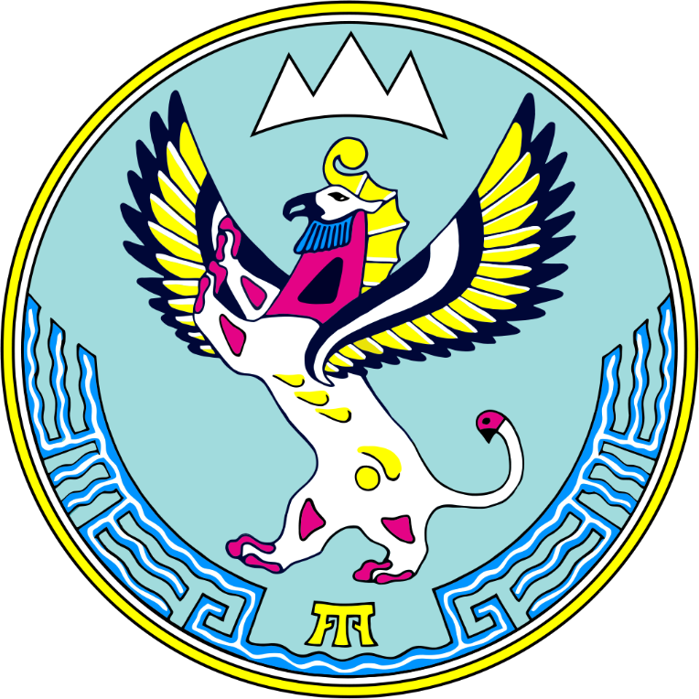
Республика Алтай
Горно-Алтайск

Slide 2

Основная информация
площадь: 92 903 км²
численность населения: 217 007 (2017)
столица: город Горно-Алтайск
языки: русскиий, алтайский, казахский
национальности: русские (57 %), алтайцы (34 %), казахи (6 %), теленгиты (1 %), кумандинцы (0,7 %), украинцы (0,7 %), немцы (0,5 %)
религия: провославие
образование: 1922 как автомоная область
администрация: один город республиканского значения и десять регионов
флаг

Slide 3
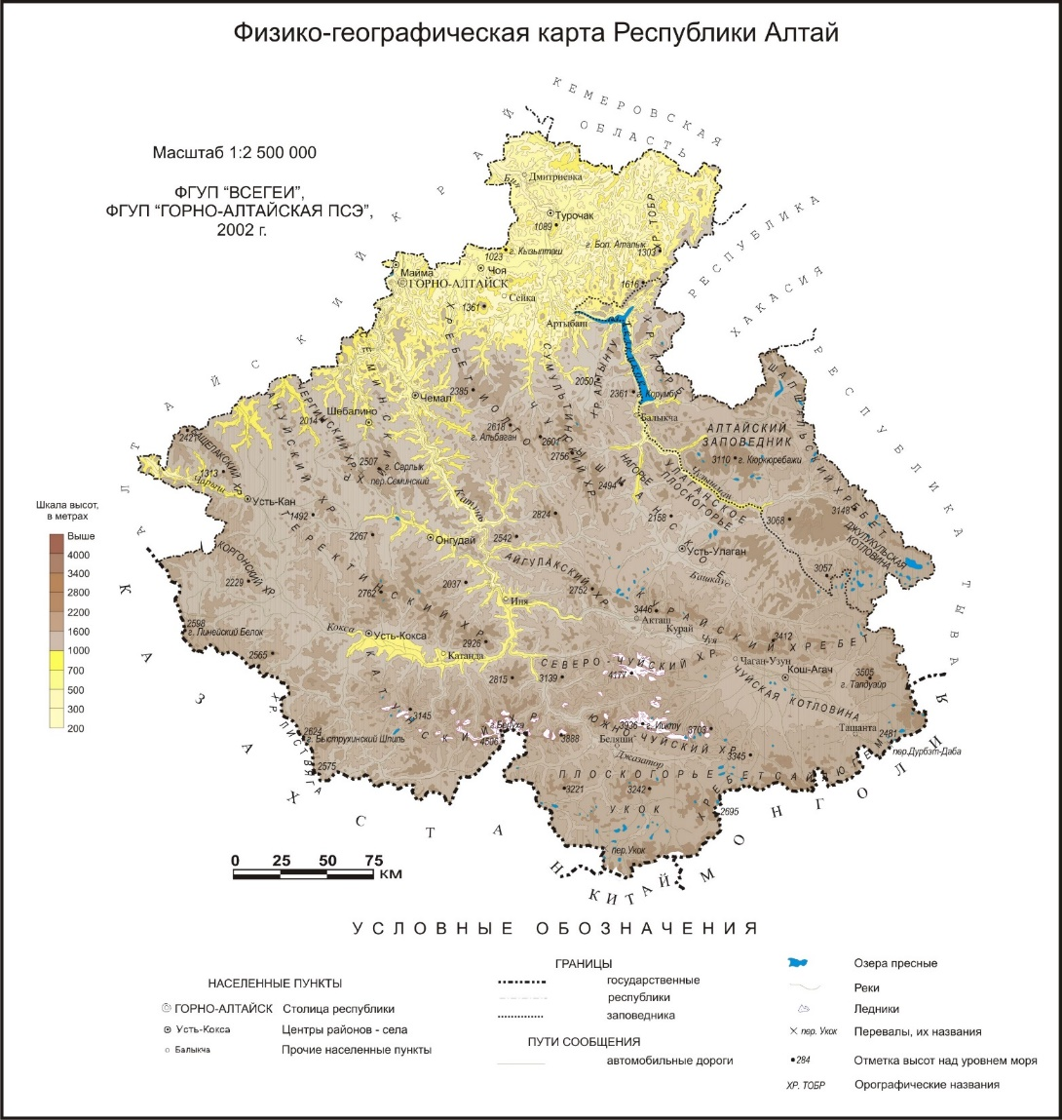
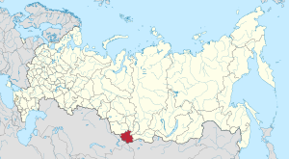
Расположение и география
Горно-Алтайск распространённый в южной части западной Сибири
входит с Сибирский федеральный округ РФ
расстояние от Москвы – 3 800 км
континентальный климат
гора Белуха (4 509 м.) является самой высокой точкой Сибири
реки Катунь и Бия образуют реку Обь
самое большое озеро – Телецкое озеро
граничит с Алтайским краeм, Кемеровской областью, Хакасией, Тывой, Монголией, Китайской Республикой и Казахстаном

Slide 4
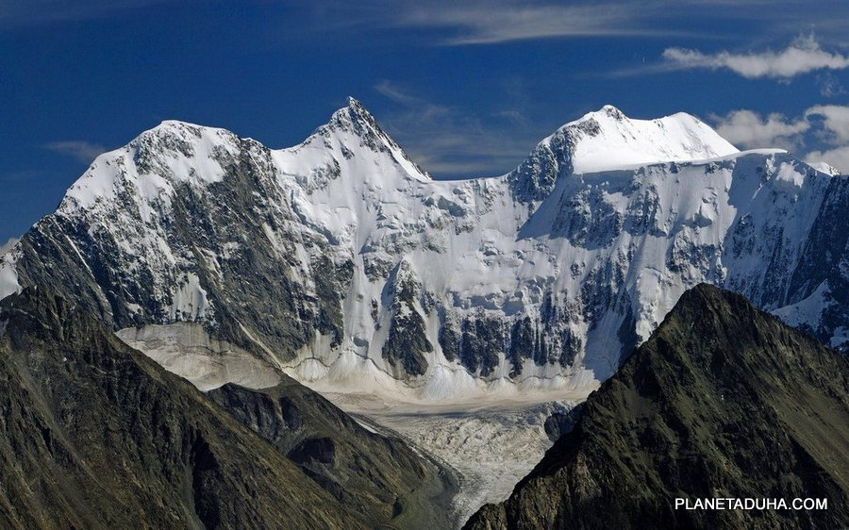
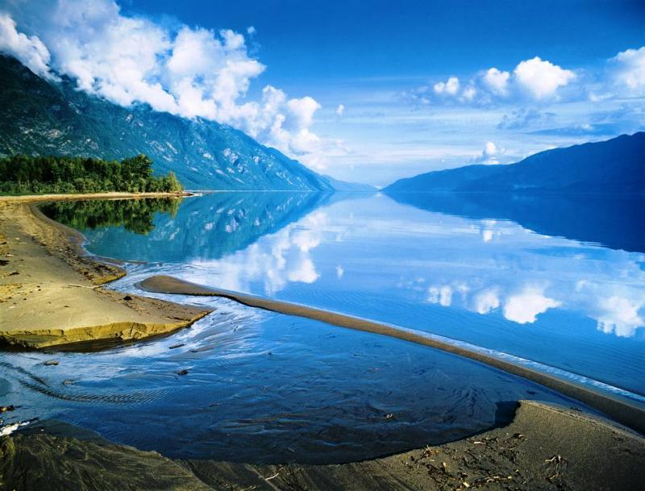
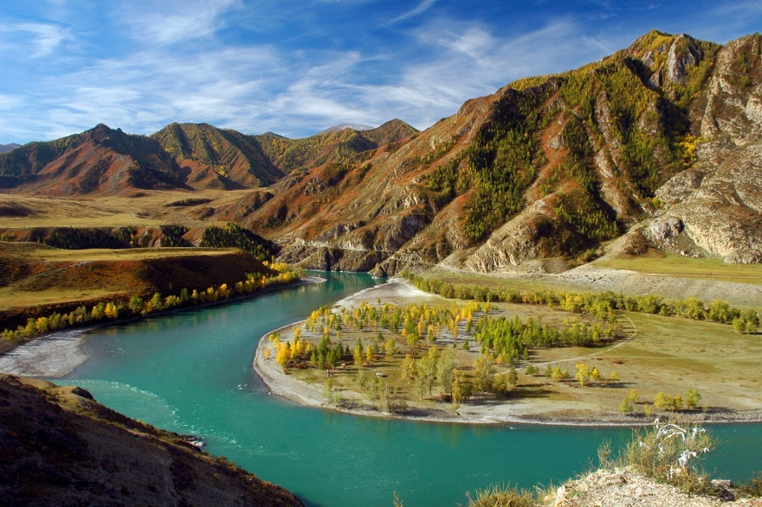
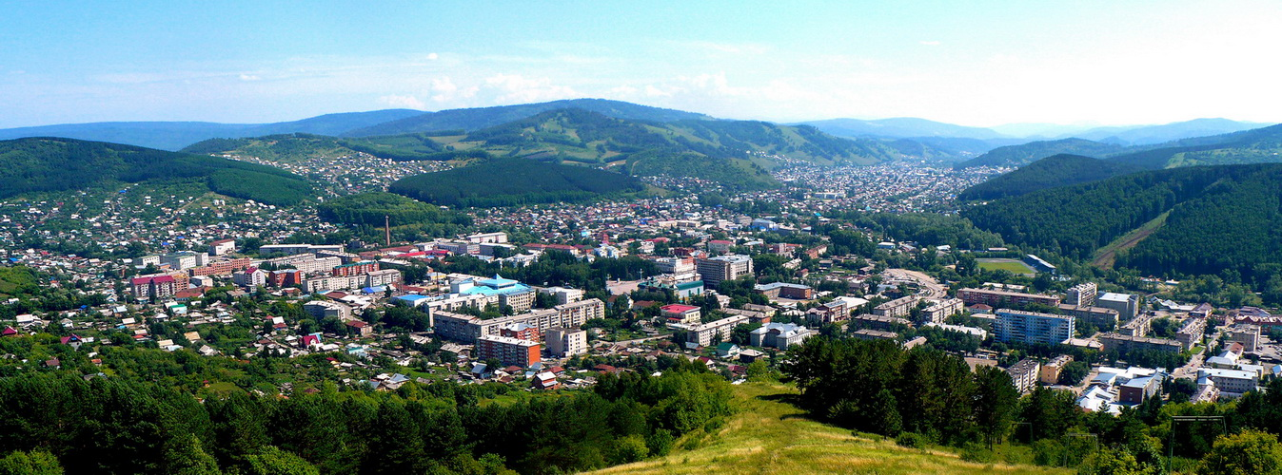
Гора Белуха
Телецкое озеро
Река Катунь
Горно-Алтайск

Slide 5
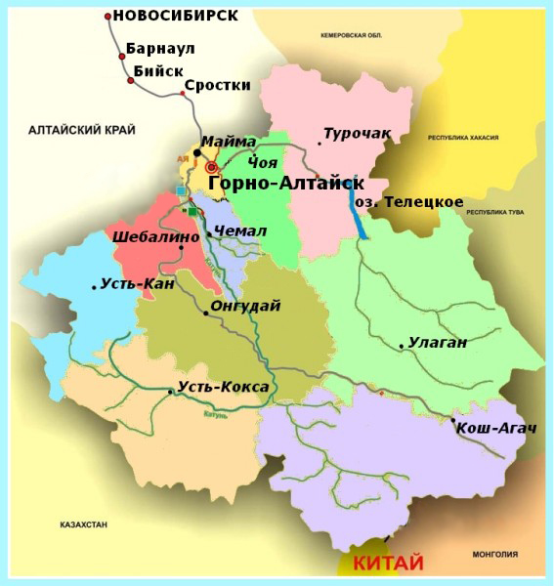
Административное деление
Республика Алтай составляет из одного города республиканского значения (Горно-Алтайск) и десяти регионов:
1. Кош-Агачский район (Кош-Агач)
2. Майминский район (Майма)
3. Онгудайский район (Онгудай)
4. Турочакский район (Турочак)
5. Улаганский район (Улаган)
6. Усть-Канский район (Усть-Кан)
7. Усть-Коксинский район (Усть-Кокса)
8. Шебалинский район (Шебалино)
9. Чемальский район (Чембал)
10. Чойский район (Чоя)

Slide 6
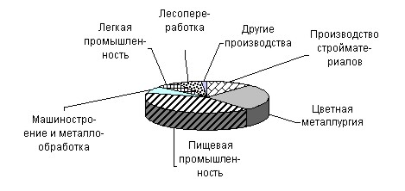
Промышленность и экономика
туризм
сельское хозяйство - животноводство и садоводство
стройство машин

Slide 7
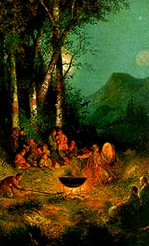
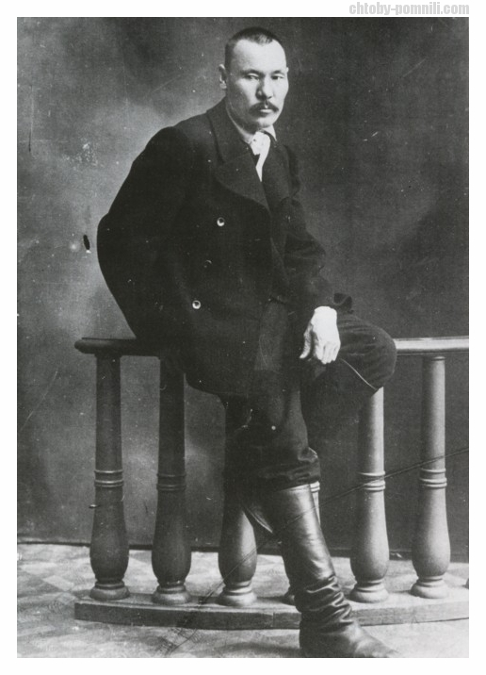
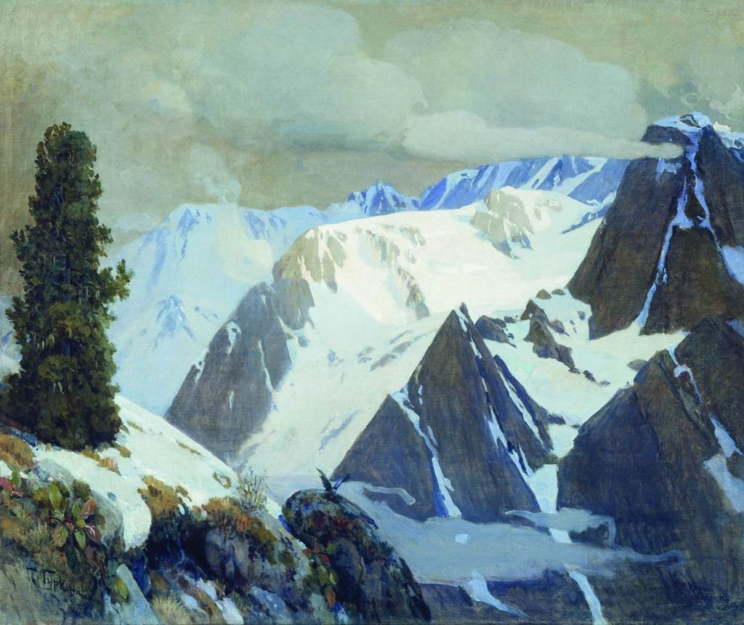
Известные люди
Г. И. Гуркин (1870 ̶ 1937) – атлайский художник, ученик И. И. Шишикина
Ночь (1897)
Г. И. Гуркин
Хан Алтай (1912)

Slide 8
Источники
http://алтай-информ.рф/
https://ru.wikipedia.org/wiki/Республика_Алтай

